Slide 1

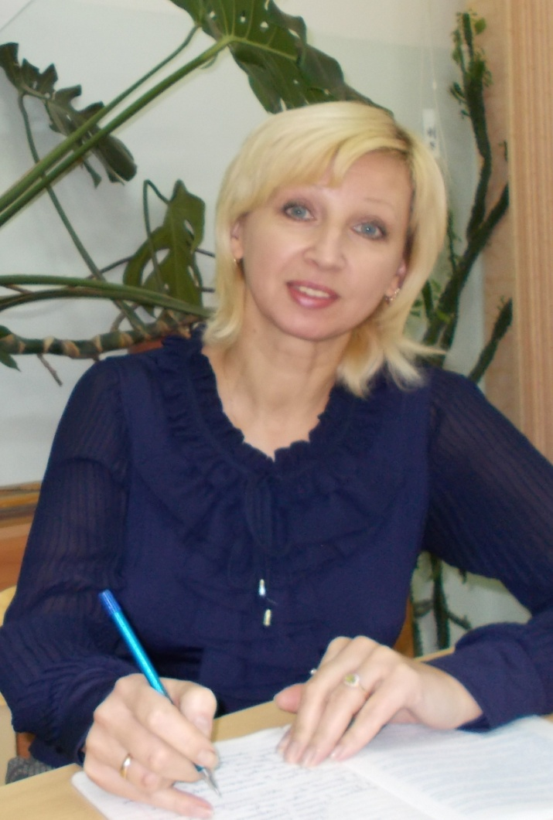
Всероссийский конкурс «Учитель года – 2015»
Кузнецова Наталья Михайловна
Учитель биологии
высшей квалификационной категории
МОУ Первомайской СОШ
Первомайского района
Ярославской области

Slide 2
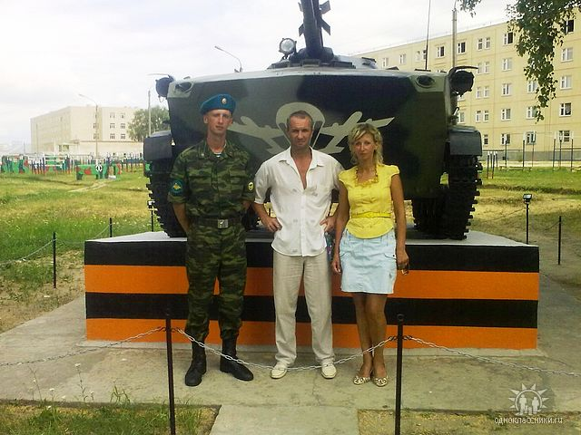
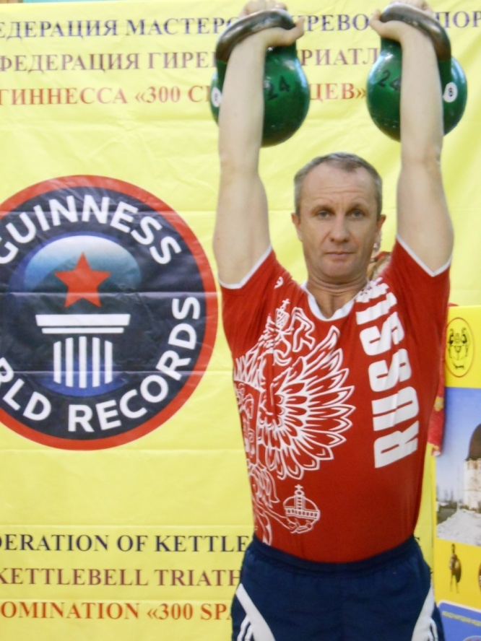
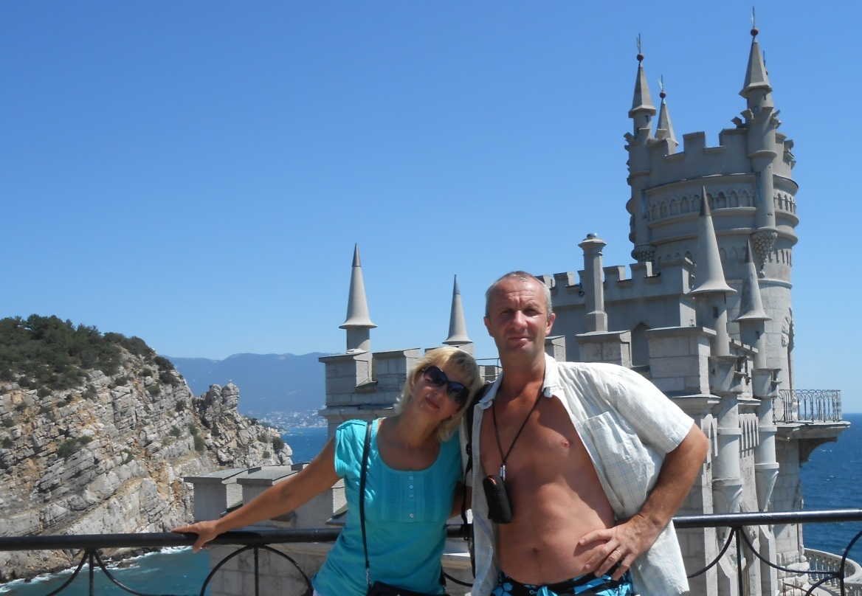

Slide 3
Суть моего
в трех заповедях:
- любовь к детям и безграничная вера в их возможности;
- непрерывный поиск наиболее эффективных способов работы;
- сотрудничество с детьми и их родителями.
педагогического кредо

Slide 4
ПРИОРИТЕТЫ
Обучая развивать;
Разумное сочетание традиционных методов и новых технологий;
Развитие креативного мышления;
Использование полученных знаний для решения практических задач в повседневной жизни.

Slide 5

Причины снижения
интереса к обучению у подростков
Критерии | 1990 - 1991 | 2005 - 2006
не интересно, скучно на уроке | 50% | 18%
не нравится предмет | 2% | 1%
много задают на дом; большой объем материала; | 21% | 42%
плохо понимаю; трудно | 17% | 28%

Slide 6
Цель педагогической деятельности
Формировать стойкий интерес к биологии, сделать урок интересным, изучаемый материал доступным, объем изучаемого материала оптимальным, и притом сохранить научную глубину предмета.

Slide 7
Результаты анкетирования
«Определение уровня интереса к познавательной деятельности» по В. Смекалу и М. Кучере
Уровень самооценки 2007 год | % учащихся
1 уровень «обладаю» - испытываю интерес к учебно-познавательной деятельности, моральное удовлетворение от самого процесса получения знаний | 17
2 уровень «скорее обладаю, чем не обладаю» - испытываю интерес к учебно-познавательной деятельности, но зачастую не испытываю морального удовлетворения от самого процесса получения знаний. | 17
3 уровень «скорее не обладаю, чем обладаю» - не всегда испытываю интерес к процессу получения знаний, чаще привлекает конечный результат – получение хорошей оценки. | 41
4 уровень «не обладаю» - плохо представляю, есть ли у меня интерес к познанию, т.к. редко выполняю умственную работу с удовольствием. | 8
5 уровень «затрудняюсь ответить» - у меня нет интереса к учебно-познавательной деятельности, я учусь, потому, что заставляют родители (боюсь отрицательного отношения к себе учителей, родителей, нет другого выхода и др.) | 17

Slide 8
Цель:
Активизация познавательной деятельности учащихся, повышение результативности образовательного процесса через применение ИКТ
Задачи:
Отработать формы и методы обучения с использованием ИКТ;
Разработать методические материалы для работы;
Обобщить собственный опыт применения ИКТ в процессе обучения биологии.

Slide 9

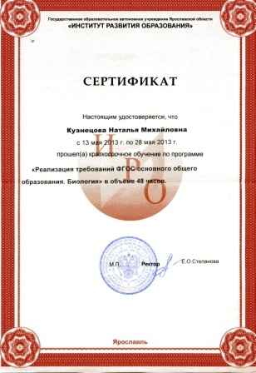
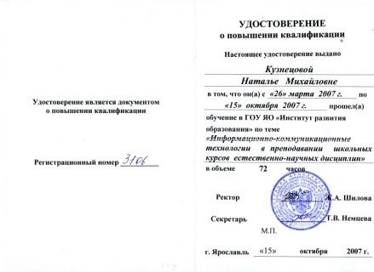
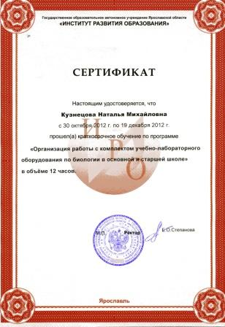
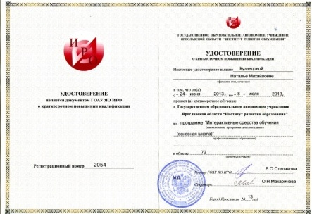
Курсы повышения квалификации

Slide 10
ИКТ в образовательно-
воспитательном
процессе
Учебная
деятельность
Подготовка
к аттестации
(ЕГЭ)
Внеучебная
внеурочная
деятельность

Slide 11
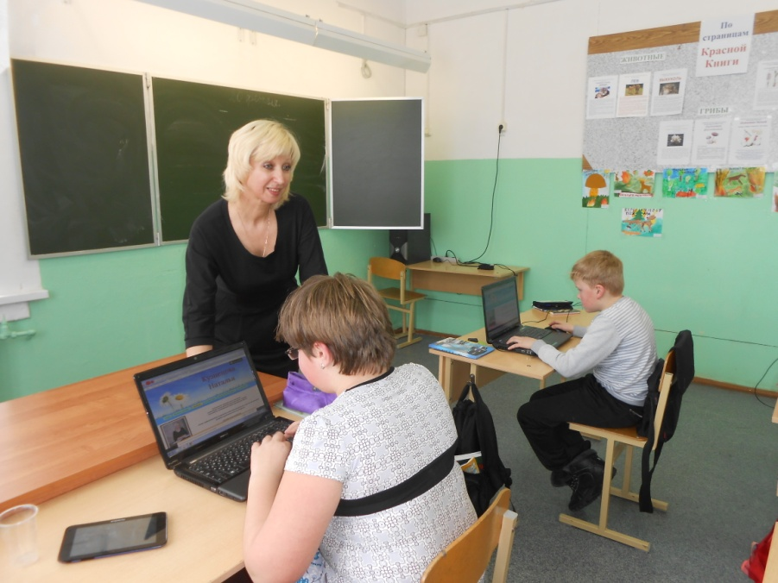
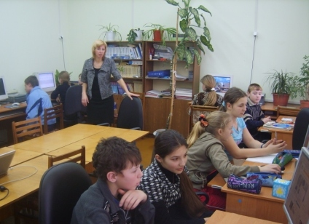
ИКТ на разных
этапах урока
Демонстра-
ционный
материал к уроку
Повторение
Контроль
знаний
Изучение
нового
материала
Обобщение,
закрепление
знаний

Slide 12
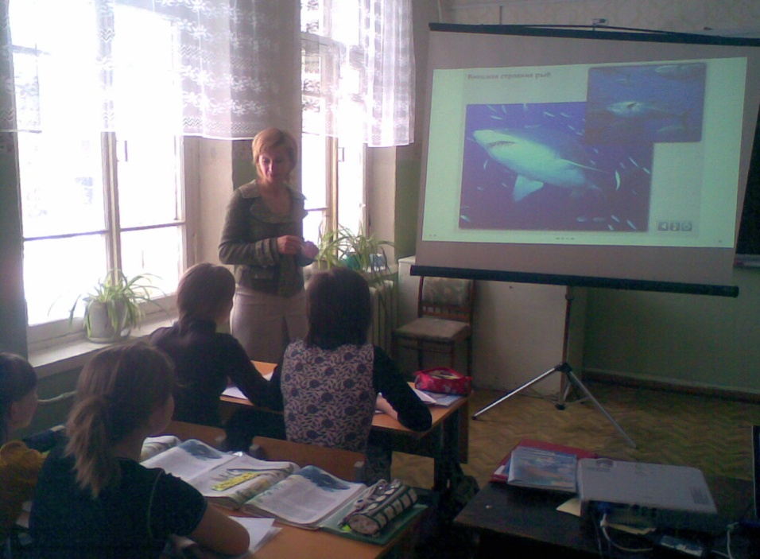
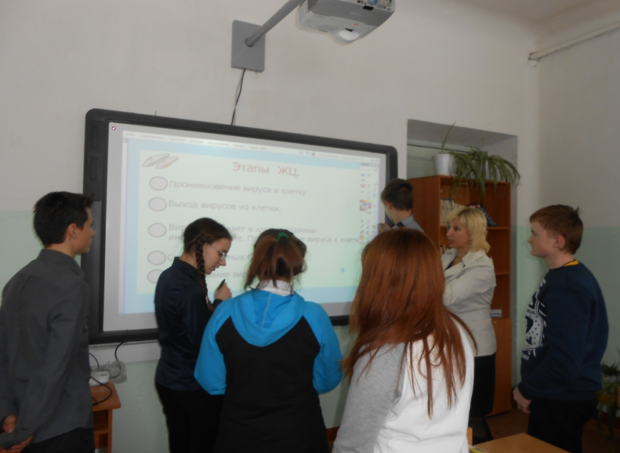
ИКТ
на уроке
Видео
фильмы
Анимаци-
онные
модели
Электрон-
ные
фотографии
Рисунки,
схемы,
графики
Объекты
живой
природы

Slide 13
МЕТОДИЧЕСКИЕ ПРИЕМЫ ИСПОЛЬЗОВАНИЯ МУЛЬТИМЕДИА
1. Использование мультимедиа учителем:
отключить звук и попросить ученика прокомментировать процесс, остановить кадр и предложить продолжить дальнейшее протекание процесса, попросить объяснить процесс.
2. Использование компьютера учениками: при изучении текстового материала можно заполнить таблицу, составить краткий конспект, найти ответ на вопрос.
3. Контроль знаний: тесты с самопроверкой.
4. Выступление школьников с мультимедийной
презентацией
развивает речь, мышление, память, учит конкретизировать, выделять главное, устанавливать логические связи.

Slide 14
Результаты
учебной деятельности
Учебный год | Уровень обученности в % | Успешность обучения в %
2009-2010 | 100 | 72
2010-2011 | 100 | 68
2011-2012 | 100 | 69
2012-2013 | 100 | 70
2013-2014 | 100 | 73

Slide 15
Результаты муниципальных туров олимпиад
Учебный год | Биология |  | Экология
 | Количество участников | Победители, призеры | Количество участников | Победители, призеры
2011-2012 | 7 | 5 | 6 | 5
2012-2013 | 6 | 4 | - | -
2013-2014 | 5 | 3 | 4 | 3
2014-2015 | 6 | 4 | 5 | 4

Slide 16
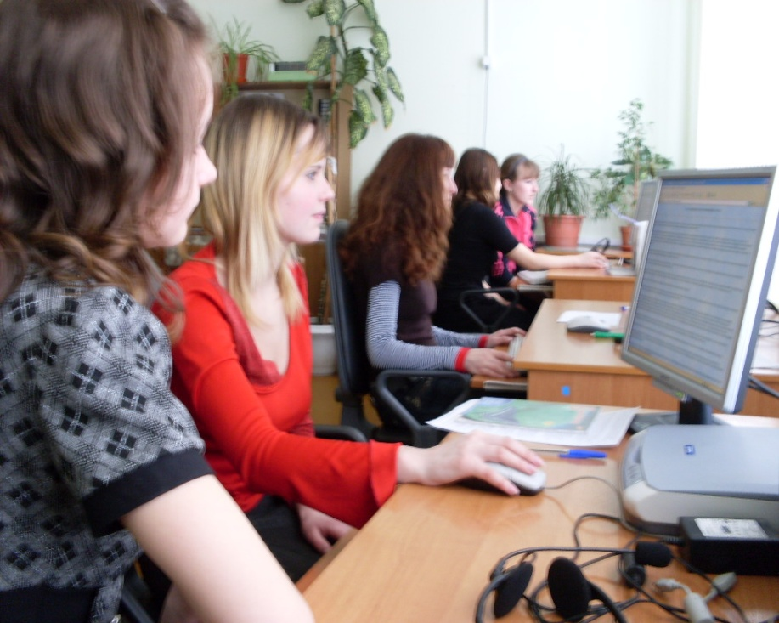
Подготовка к ЕГЭ
Система подготовки включает:
Охват всех периодов обучения;
Содержание различных форм, приёмов и способов;
Контроль за степенью достижения каждым тестируемым целевого уровня подготовки;
Поддержка всех этапов обучения:
от целеполагания до оценочно-результативного этапа.

Slide 17
Результаты ЕГЭ
ФИ учащегося | Год | Баллы
Бурдов Евгений Петухова Мария | 2009 | 67
 |  | 68
Чиликова Юлия | 2010 | 58
Солунина Ксения | 2011 | 54
Рябушева Светлана | 2012 | 74
Горбунова Анна Куликова Виктория | 2013 | 32
 |  | 61
Средний балл |  | 59,15

Slide 18
Проекты
Кружки
Элективы
Мониторинг
окружающей
среды
Дистанционное
обучение
Исследова-
тельская
работа
Внеурочная
внеучебная
деятельность
Интеллек-
туальные
игры
Предметные
недели
Конкурсы
Работа
с родителями
Внеклассные
мероприятия
по биологии

Slide 19
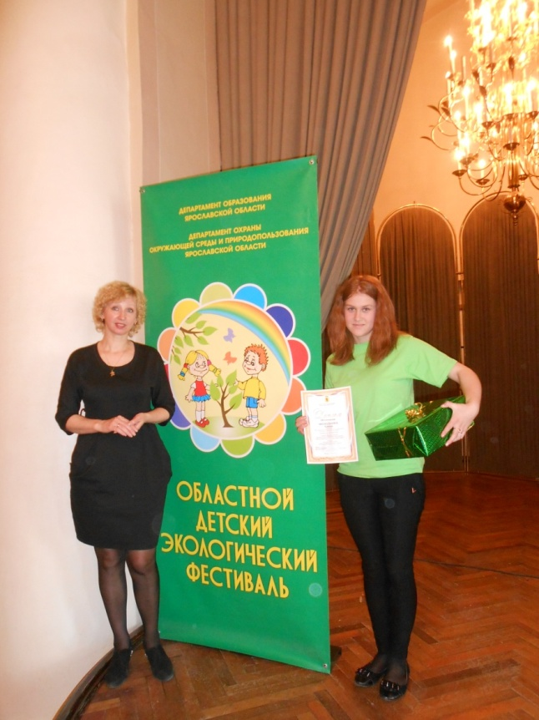
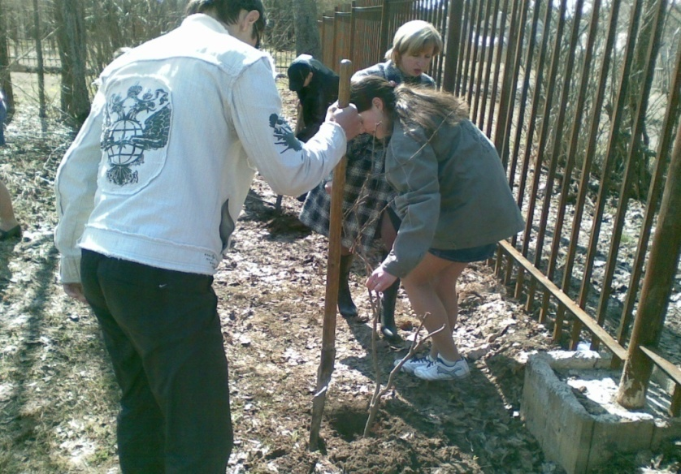
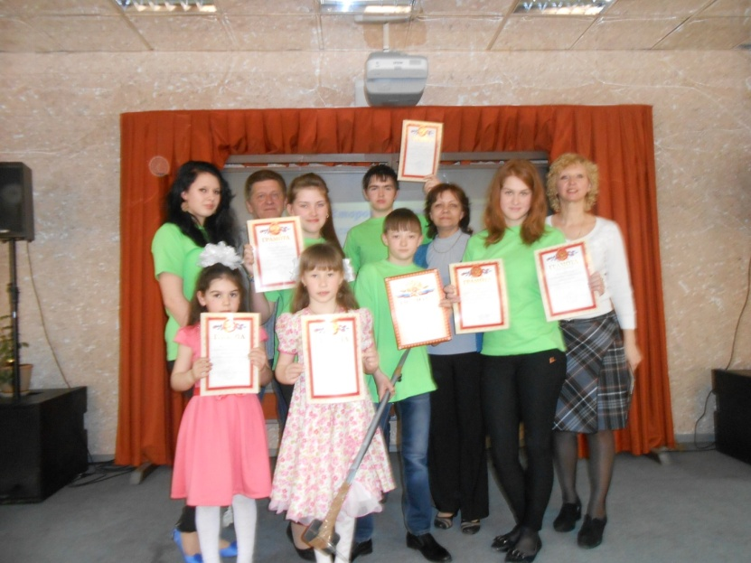
Призер конкурса фоторепортажей –
Молодкина Алина
Проект
«Школьный двор»
Победители районного конкурса экологических агитбригад
Отряд «Истоки»

Slide 20
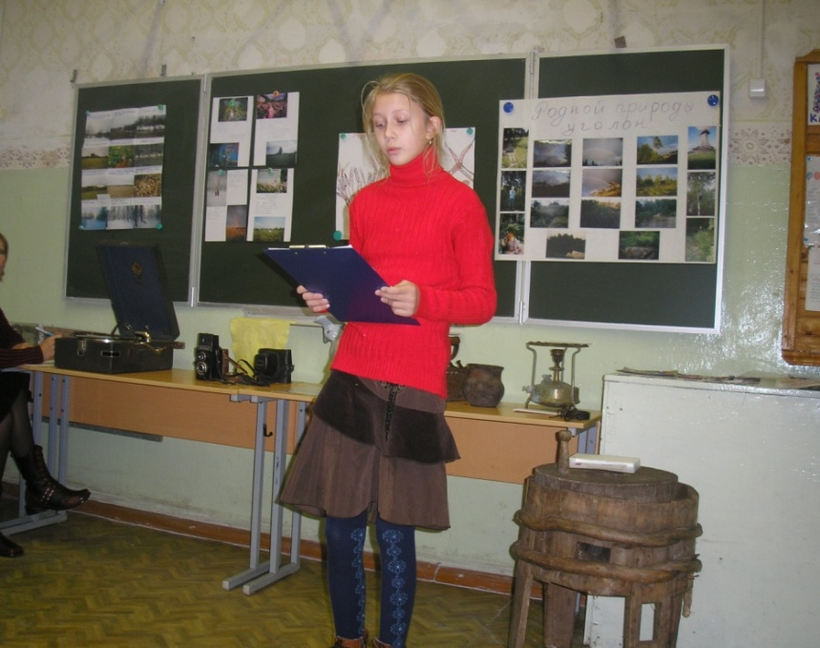
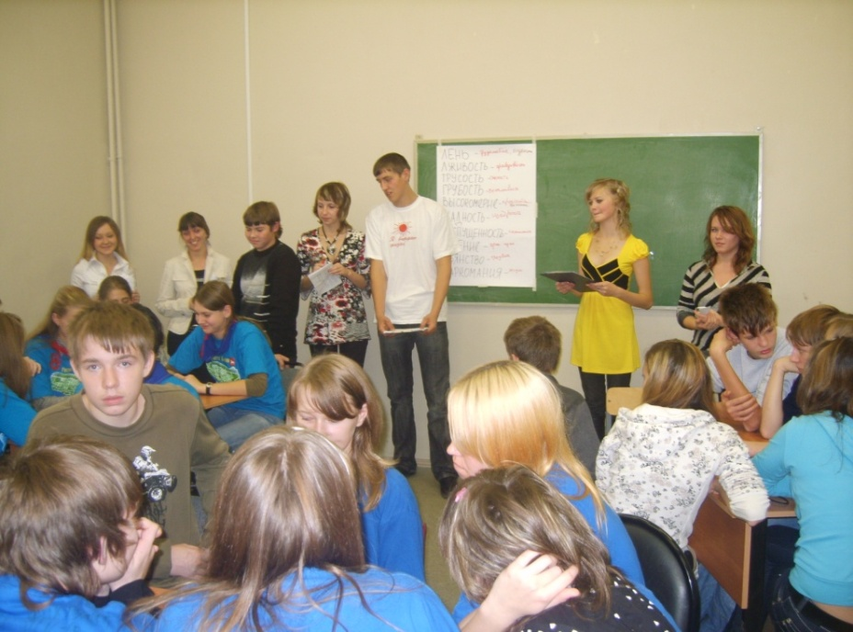
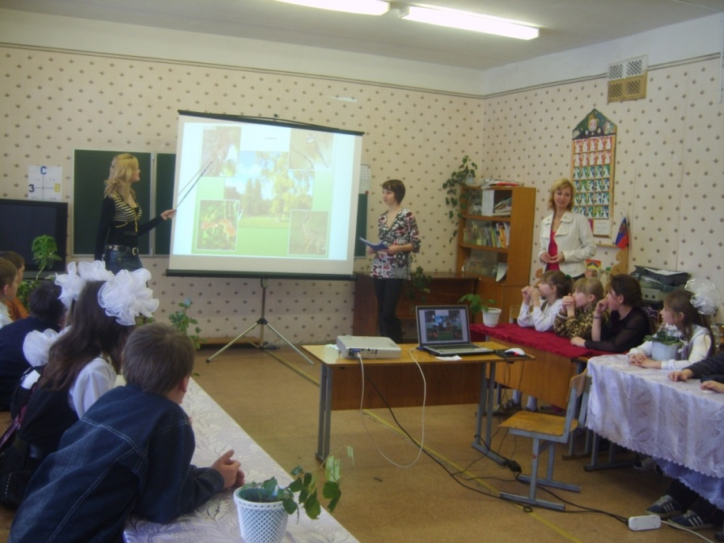
Защита проекта «Лес и человек»
Фестиваль волонтерских отрядов
«Дорогою добра»
Игра «Твой выбор»
Игра «Угадай животное»

Slide 21
Результаты участия в дистанционных олимпиадах
Учебный год | Всероссийская олимпиада Центра поддержки талантливой молодежи |  | Всероссийская олимпиада школьников «Пятерочка»
 | Количество участников | Победители, призеры | Количество участников | Победители, призеры
2012-2013 | 6 | 2 | - | -
2013-2014 | 16 | 4 | 10 | 3
2014-2015 | 18 | 7 | 15 | 6

Slide 22


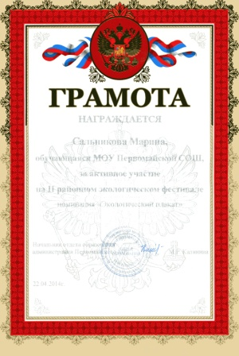

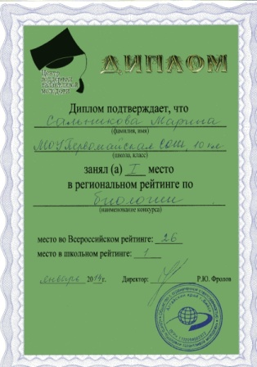
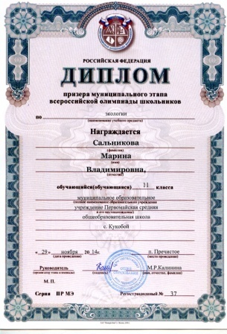
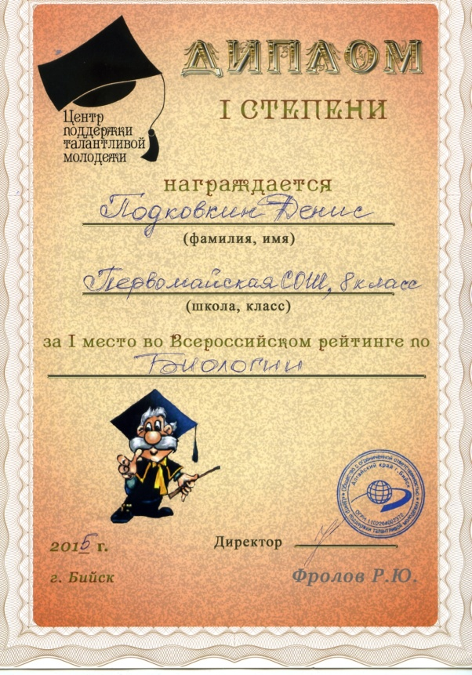
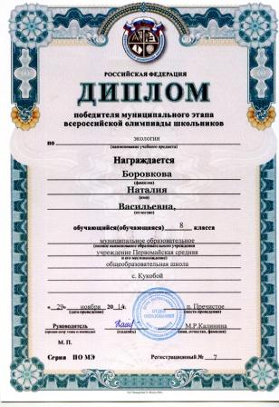

Slide 23
Распространение опыта работы
Уровень | Тематика с указанием года
-Всероссийский | Межрегиональная конференция «От развития личности к саморазвитию», «Дополнительное образование в свете теории саморазвития личности»
 | Конференция «Дополнительное образование в современной школе», 21.10.2008 «Интеграция общего, дошкольного и дополнительного образования как средство непрерывного развития личности»
 | Межрегиональная конференция «Проблемы сельской школы, пути их решения», 26.03.2009 ««Интеграция общего, дошкольного и дополнительного образования как средство создания единого образовательного пространства»
-Региональный | Регионально-практическая конференция «Развитие образования на селе», «Использование элементов развивающего обучения на уроках биологии»
 | ГОУ ЯО ИРО Защита авторской программы, 2007 «Вода, кругом вода»
 | ГОУ ЯО ИРО Защита методической разработки, 18.02.2009 ««Новые информационные технологии в обучении биологии как средство активизации познавательной деятельности учащихся 6-7 классов»
-Межмуниципальный | Семинар «Педагогические средства и условия духовно-нравственного и патриотического воспитания детей дошкольного и младшего школьного возраста», 11.05.2007 Проект «Защитники Отечества»
 | Семинар «Взаимодействие с социальными партнерами как основа духовно-нравственного воспитания детей дошкольного и младшего школьного возраста», 21.02.2007 «Взаимодействие ОУ с учреждениями дополнительного образования»

Slide 24

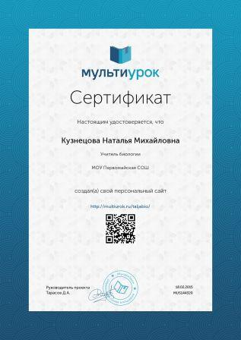
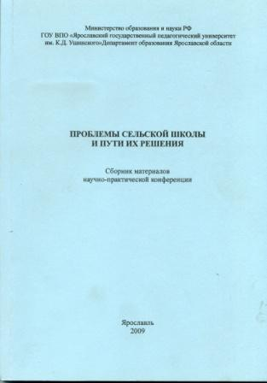
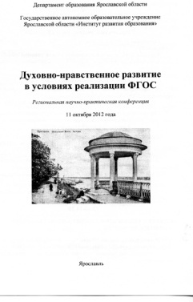

Публикации

Slide 25
Участие в конкурсах профессионального мастерства
Уровень | Наименование конкурса | Итого
 |  | Участник | Лауреат | Победитель
Всероссийский | Приоритетный национальный проект «Образование». «Лучшие учителя России» |  |  | 1
 | Приоритетный национальный проект «Образование». Конкурс «Лучшие учителя России», 2009 |  |  | 1
 | Фотоконкурс «Вернисаж занковцев» |  | 1
Региональный | Конкурс общеобразовательных учреждений на лучшую работу по профилактике дорожного травматизма среди детей и подростков | 2 | 2
 | Конкурс общеобразовательных школ на лучшую организацию работы по охране природы, 2006
 | II областной конкурс программ и проектов по организации досуга детей и юношества
 | Конкурс программ и проектов по профилактике ПАВ среди детей и подростков
Муниципальный | Конкурс программ и проектов по Профилактике употребления ПАВ |  |  | 1
 | Конкурс общеобразовательных школ на лучшую организацию работы по охране природы |  | 1
 | Учитель года 2015 |  |  | 1

Slide 26
Результаты анкетирования
«Определение уровня интереса к познавательной деятельности» по В. Смекалу и М. Кучере
Уровень самооценки | % учащихся
 | 2007 | 2009 | 2014
1 уровень «обладаю» - испытываю интерес к учебно-познавательной деятельности, моральное удовлетворение от самого процесса получения знаний | 17 | 33 | 50
2 уровень «скорее обладаю, чем не обладаю» - испытываю интерес к учебно-познавательной деятельности, но зачастую не испытываю морального удовлетворения от самого процесса получения знаний. | 17 | 33 | 37,5
3 уровень «скорее не обладаю, чем обладаю» - не всегда испытываю интерес к процессу получения знаний, чаще привлекает конечный результат – получение хорошей оценки. | 41 | 17 | 12,5
4 уровень «не обладаю» - плохо представляю, есть ли у меня интерес к познанию, т.к. редко выполняю умственную работу с удовольствием. | 8 | 17 | 0
5 уровень «затрудняюсь ответить» - у меня нет интереса к учебно-познавательной деятельности, я учусь, потому, что заставляют родители (боюсь отрицательного отношения к себе учителей, родителей, нет другого выхода и др.) | 17 | 0 | 0

Slide 27
Что дают ИКТ ученику?
Способствуют повышению познавательного интереса к предмету;
Содействуют росту успеваемости учащихся по предмету;
Позволяют проявить себя в новой роли;
Формируют навыки самостоятельной продуктивной деятельности;
Повышают мотивацию обучения;
Способствуют созданию ситуации успеха для каждого ученика.

Slide 28

ИКТ дают учителю:
экономию времени на уроке;
глубину погружения в материал;
интегративный подход в обучении;
возможность одновременного использования аудио-, видео-, мультимедиа- материалов;
возможность формирования коммуникативной компетенции учащихся;
привлечение разных видов деятельности, рассчитанных на активную позицию учеников.

Slide 29
НОВАЯ ЦЕЛЬ ОБРАЗОВАНИЯ
НОВЫЕ СРЕДСТВА
ОБУЧЕНИЯ
НОВОЕ СОДЕРЖАНИЕ ОБРАЗОВАНИЯ
ФГОС
НОВЫЕ ТЕХНОЛОГИИ ОБУЧЕНИЯ
НОВОЕ ЦЕЛЕПОЛОГАНИЕ ДЛЯ УЧАЩИХСЯ
И УЧИТЕЛЕЙ
НОВЫЕ ТРЕБОВАНИЯ К ПОДГОТОВКЕ УЧИТЕЛЯ

Slide 30
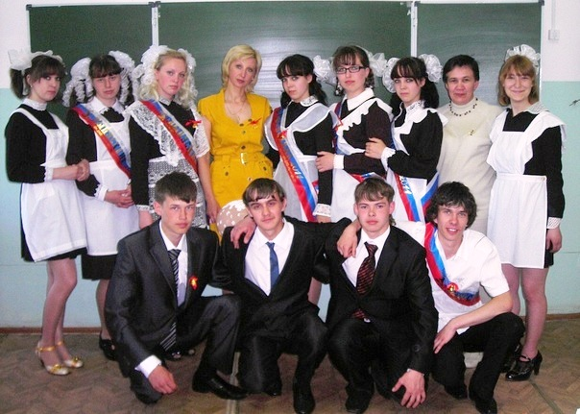
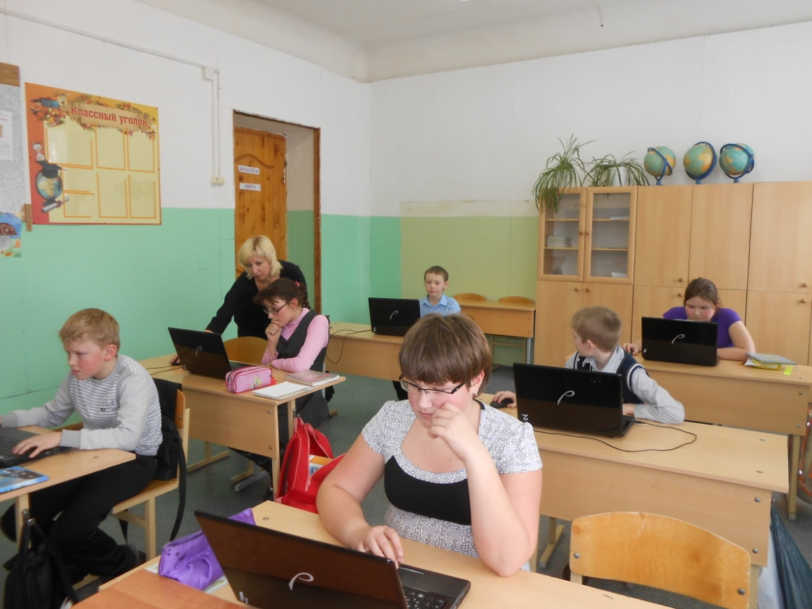
ШКОЛА –
МОЯ ЖИЗНЬ!

